Slide 1
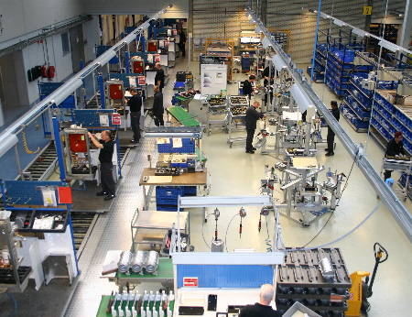
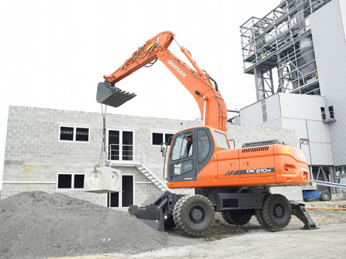
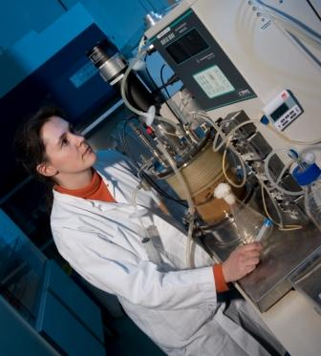
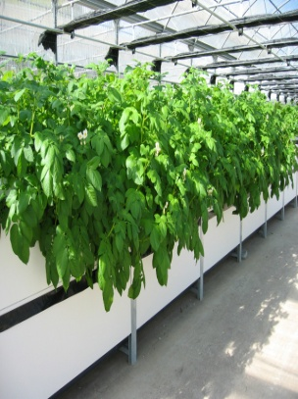
Hoofdstuk 6
Hoe wordt er geproduceerd?

Slide 2
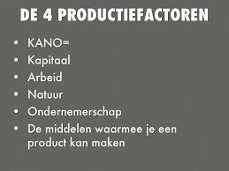
Productiefactoren
Alles wat je nodig hebt om te produceren:
Kapitaal: kapitaalgoederen
Arbeid: werk dat mensen doen
Natuur: alles wat de natuur levert
Ondernemerschap
KANO

Slide 3
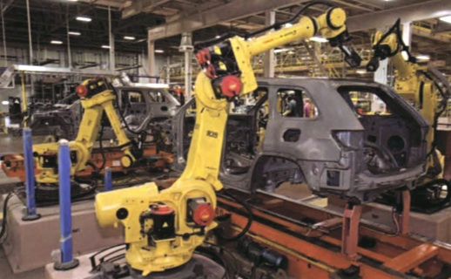
Productiefactoren
Kapitaal alle kapitaalgoederen waarin een bedrijf investeert en die het bedrijf gebruikt om te produceren
bijv. gebouwen, machines, gereedschappen, bedrijfsauto’s, computers en andere hulpmiddelen

Slide 4
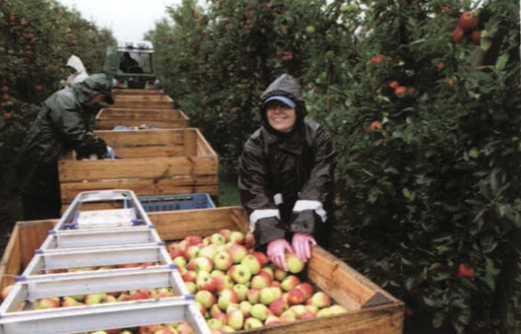
Productiefactoren
Arbeid zowel lichamelijke als geestelijke inspanningen die mensen leveren bij produceren
Natuur alles wat de natuur levert om te produceren
bijv. grondstoffen, fossiele brandstoffen als olie en gas, de grond zelf, zonlicht, water, wind

Slide 5
Productiefactoren
Ondernemerschap een ondernemer probeert winst te maken door op de juiste manier de productiefactoren kapitaal, arbeid en natuur te combineren en loopt daarbij risico: hij weet niet of hij winst of verlies zal hebben

Slide 6
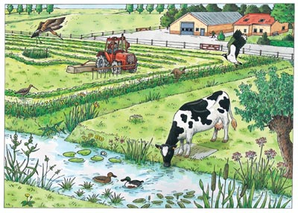
Productiefactoren
tractor =
Kapitaal(goed)
Boer (eigenaar)
= Ondernemerschap
boerenknecht =
Arbeid
gras =
Natuur

Slide 7
Productiefactoren

Slide 8
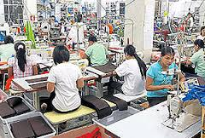
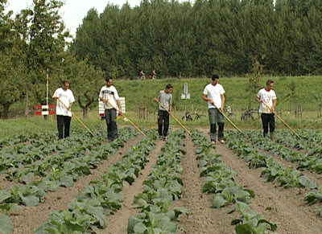
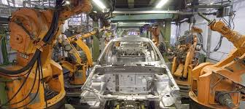
Arbeidsintensief productie vooral door menselijke arbeid
Kapitaalintensief productie in verhouding meer door kapitaalgoederen dan door menselijke arbeid

Slide 9
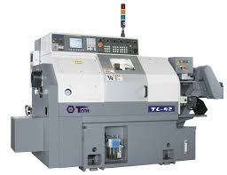
Afschrijving
(kapitaal) goederen worden ieder jaar minder geld waard!
deze jaarlijkse waardevermindering noemen we de jaarlijkse afschrijving
Een bedrijf reserveert elk jaar deze jaarlijkse afschrijving om later een nieuw kapitaalgoed te kunnen kopen
Deze (jaarlijkse) afschrijving behoort dus tot de bedrijfskosten

Slide 10
Afschrijving berekenen
aanschafprijs* – restwaarde**
aantal gebruiksjaren
*aanschafprijs = nieuwwaarde
**restwaarde = het bedrag dat een kapitaalgoed na een aantal jaren nog waard is
afschrijving per jaar =
Dus je rekent eerst uit wat dat kapitaalgoed in totaal minder waard geworden is en dan deel je dat door het aantal gebruiksjaren

Slide 11
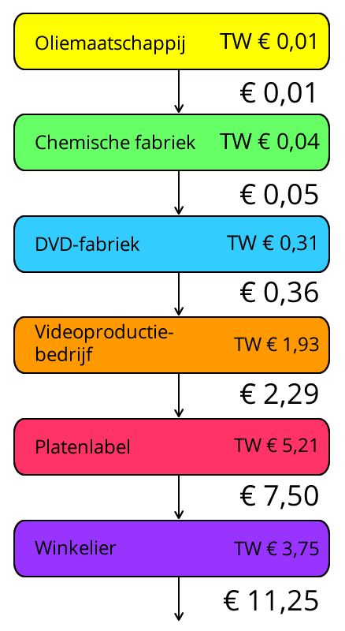
Bedrijfskolom en toegevoegde waarde
= primaire sector
Toegevoegde waarde chemische fabriek:
€ 0,05 – € 0,01 = € 0,04
Toegevoegde waarde = de extra waarde van een product die ontstaat doordat een bedrijf het bewerkt
Toegevoegde waarde platenlabel:
€ 7,50 – € 2,29 = € 5,21

Slide 12
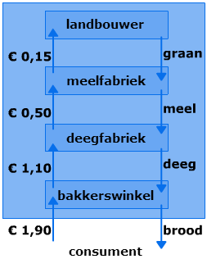
Bedrijfskolom en toegevoegde waarde
Consument behoort NIET tot de bedrijfskolom (=bedrijven die na elkaar meewerken aan het product)
Opdracht: bereken de toegevoegde waarde van iedere schakel
Oplossing opdracht:
landbouwer: € 0,15
meelfabriek: € 0,35
deegfabriek: € 0,60
bakkerswinkel: € 0,80
X

Slide 13
Samengevat
Productiefactoren: KANO
Afschrijving: waardevermindering kaptiaalgoederen (reserveren)
Bedrijfskolom en toegevoegde waarde

